Slide 1
L’IMPORTANZA DELLA FAMIGLIA E DELLA SOLIDARIETA’ NEL CLUB E NELLA VITA
ACAT GROSSETO NORD
Grosseto, 7 Novembre 2014
V. Agnoletti
F. Bardicchia

Slide 2
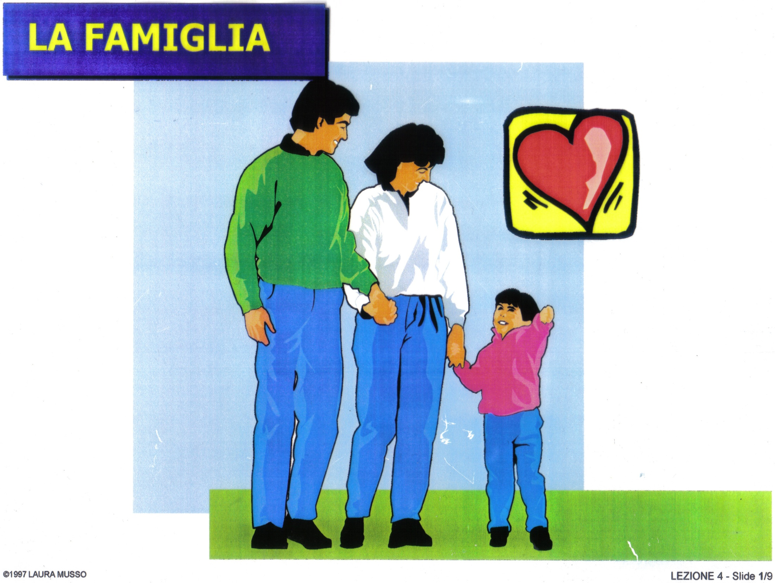
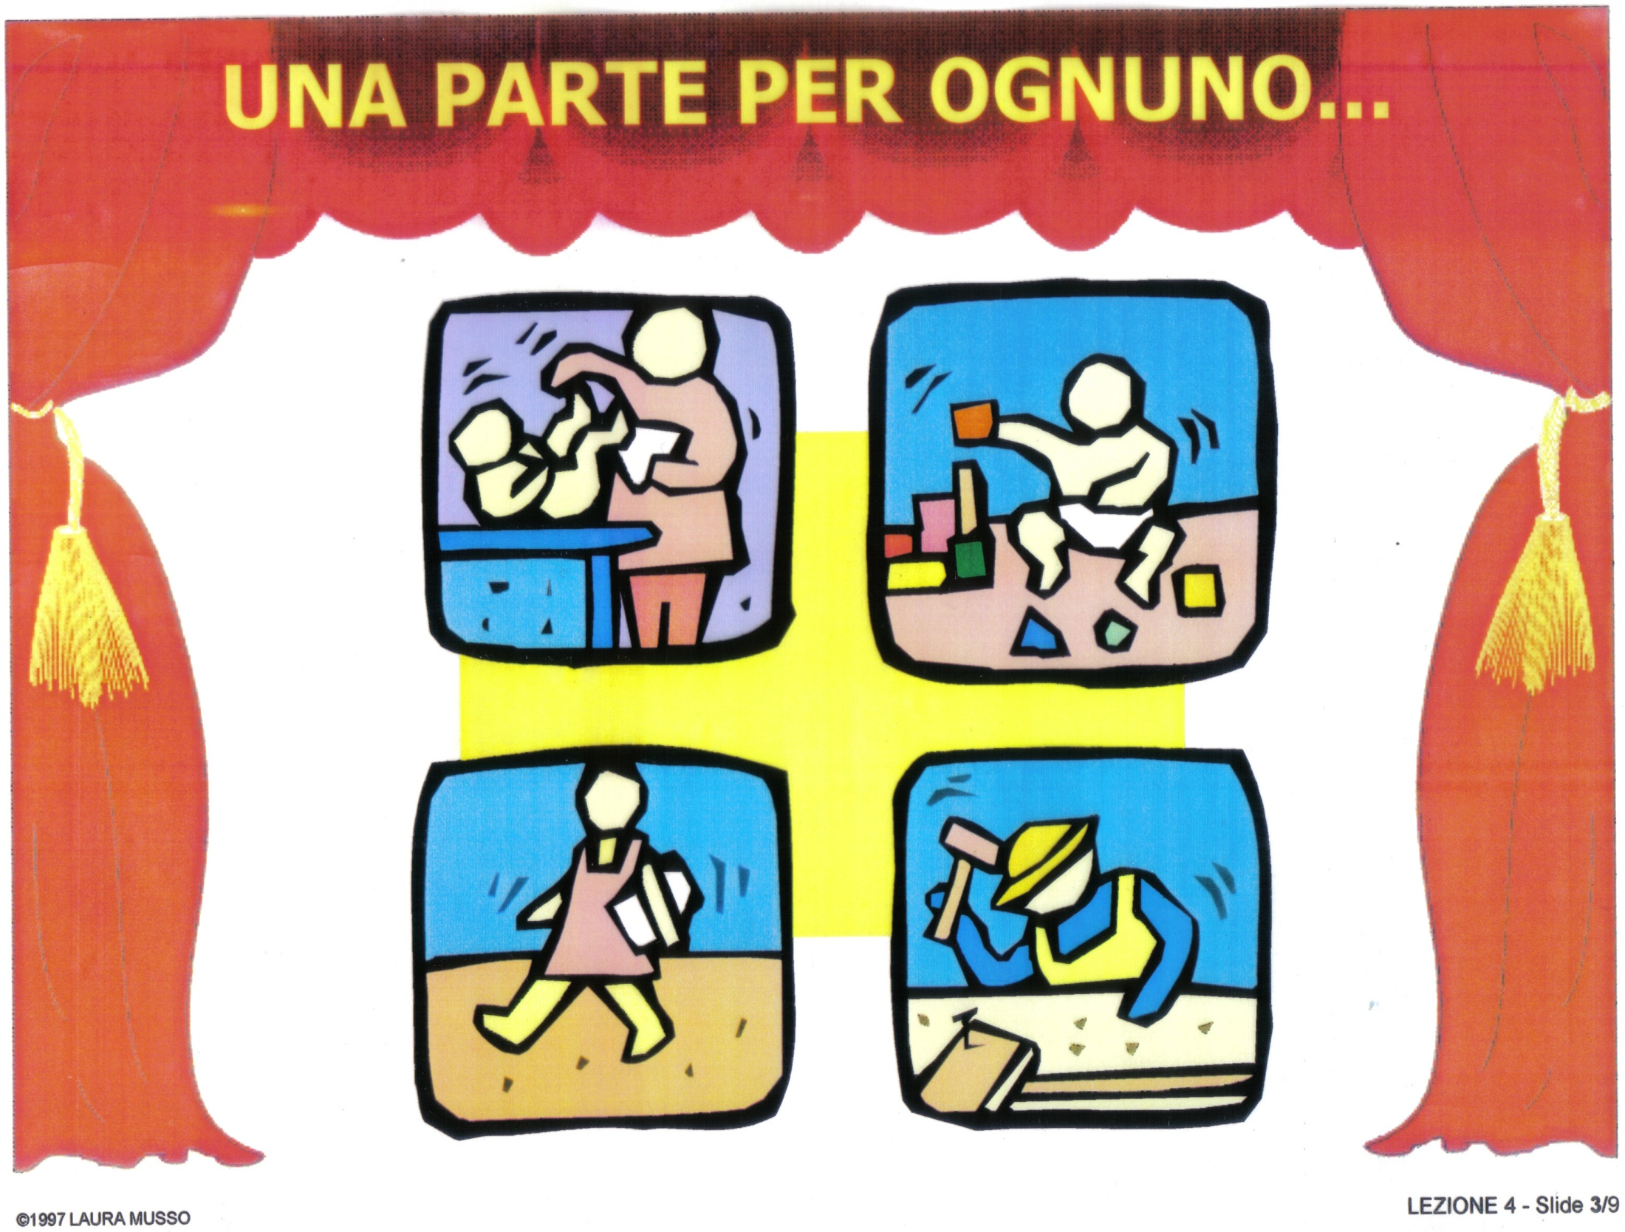
LA FAMIGLIA

Slide 3
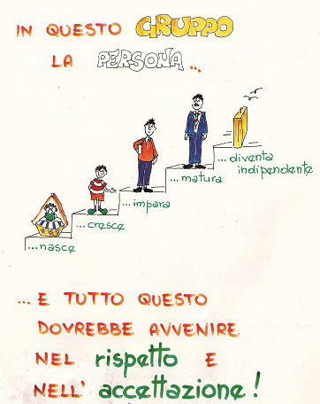
E’ un gruppo di persone legate tra loro da
rapporti affettivi

Slide 4
I DOMANDA:
PERCHÉ UNA FAMIGLIA PUÒ ESSERE DEFINITA UN SISTEMA?
Un sistema è l’insieme di singole parti, la cui totalità è superiore alla somma delle singole parti
Un sistema aperto (come quelli viventi) ha un continuo scambio di energia con l’ambiente circostante
La famiglia é un sistema aperto perché è un insieme di persone, che formano un tutto pur nelle loro differenze; essa ha un continuo scambio con l’ambiente e la comunità circostante

Slide 5
La famiglia, in quanto
protettrice della comunità
e sistema di trasmissione
alle generazione future,
può funzionare con efficacia,
solo a patto che
veda risolti gli eventuali
problemi disturbanti
la comunicazione
e la corretta interazione
nel proprio ambito.
Hudolin VI. ‘95

Slide 6
UNA PARTE PER OGNUNO
Come in una rappresentazione teatrale, ognuno ha una sua parte
Posizioni e ruoli diverse all’interno della famiglia
(es. per età, sesso)
È importante che ognuno faccia bene la sua parte, senza confusione
La capacità della famiglia di adattarsi al cambiamento dell’età dei singoli componenti ed agli altri fatti che intervengono nella vita cercando nuovi equilibri è un segno di quanto quella famiglia è capace di svolgere i propri compiti
La famiglia è inserita nella comunità in cui vive e attraverso il nostro comportamento oltre che con le parole, comunichiamo con gli altri, con il nostro stile di vita
Anche lo stile di vita degli altri può entrare nella nostra famiglia, attraverso l’influenza dell’ambiente che ci circonda
(es. i comportamenti di uso di sostanze)

Slide 7
QUANDO CAMBIA IL COPIONE
Quando intervengono dei problemi gravi come quelli legati all’alcol, ogni persona all’interno del nucleo familiare si trova a recitare un copione diverso da quello previsto con le inevitabili difficoltà che derivano dal dover fare una parte per la quale non si è preparati.

Slide 8
Nessuno ha colpe, nessuno è malato
La soluzione dei problemi legati all’alcool può essere trovata soltanto se l’intero nucleo familiare accetta di riconoscere che il problema è di tutti
Errore fondamentale è pensare che il primo cambiamento debba farlo la persona che beve perché poi gli altri cambieranno di conseguenza, chiunque può fare il primo passo
Smettere di bere potrebbe essere la conseguenza di altri cambiamenti che nella famiglia sono cominciati

Slide 9
RIPRENDERE IL PROPRIO POSTO
Una delle più grandi difficoltà da risolvere nelle famiglie in cui l’alcol ha determinato problemi è
LASCIARE LE POSIZIONI DIVERSE CHE A CAUSA DELL’ALCOL CIASCUNO AVEVA PRESO,
anche perché talvolta, con il tempo, in questa posizione, che all’inizio era scomoda, si e trovato anche qualche vantaggio
RITORNARE NELLA POSIZIONE PRECEDENTE PUO’ NON ESSERE FACILE E SE CIO’ NON ACCADE I PROBLEMI SI RIPRESENTERANNO PRESTO O TARDI CON LA RIPRESA DEL BERE O ALTRI TIPI DI DIFFICOLTA’

Slide 11
Per un proficuo lavoro nel Club è
necessario che venga coinvolta tutta la famiglia.
In questa ottica è necessario
proporre a tutti i membri della famiglia
di modificare il proprio stile di vita,
non solo in rapporto
all’uso di sostanze nocive per la salute,
ma anche come promozione di uno stile di vita
che promuova l’interdipendenza fra tutti,
in una prospettiva di crescita e di maturazione,
in cui ciascuno possa sentirsi serenamente responsabile di sé e degli altri.
Hudolin VI – ‘95

Slide 12
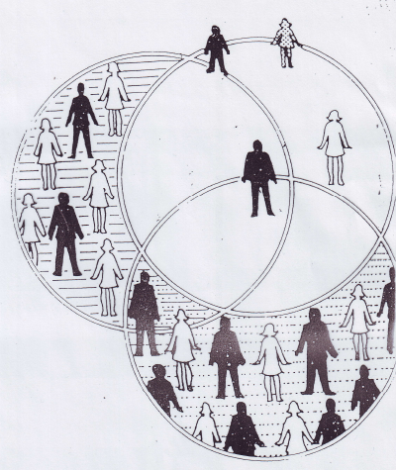
I SISTEMI UMANI
GLI INDIVIDUI
Un “vecchio” lucido di Vladimir Hudolin
LE FAMIGLIE
LA COMUNITÀ

Slide 13
II DOMANDA : SE UNA PERSONA È SOLA?
IL FAMILIARE SOLIDALE :
amico/a che stabilisce
una relazione affettiva e amicale unica, irripetibile
e che accetta di frequentare insieme il club
e mettere in discussione i propri stile di
vita

Slide 14
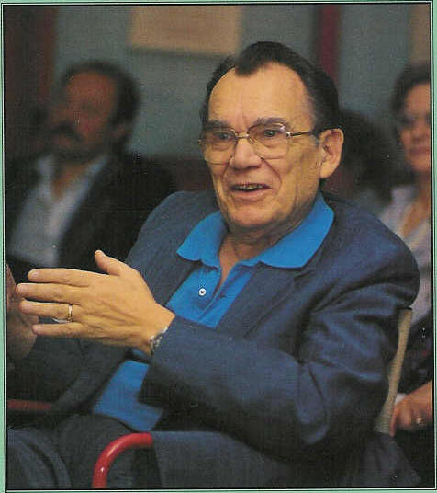
“La comunità locale non è
la dimensione politico-amministrativa,
ma piuttosto quel
complesso intreccio di rapporti emozionali
che si creano fra gente che in questa comunità vive e lavora …
La promozione della qualità della vita in questa comunità è la migliore garanzia per la salute”
Hudolin 1991

